Slide 1
Звіт Матвієвського Л.А.,
директора Старосалтівської загальноосвітньої школи
І-ІІІ ступенів
2015/2016

Slide 2
У ХХІ столітті неграмотні не ті,
хто не вміє читати і писати,
а ті, хто не може вчитися,
а ще - забувати те,
чого навчився,
й переучуватися.
Елвін Тоффлер

Slide 3
ХХІ століття - перехід від індустріальної ери до епохи знань
Сьогодення висуває нові вимоги до освіти ХХІ століття, яка має не лише дати базові знання з різних галузей науки і мистецтва, а й сформувати навички, які допоможуть
молодим людям максимально
реалізувати власний потенціал
і стати успішним у житті.

Slide 4
Навички ХХІ століття
навички навчання й новаторства;
навички в галузі інформації, засобів зв’язку й технологій;
професійні і життєві навички.

Slide 5
Навички ХХІ століття
навички навчання й новаторства –
критичне мислення й прийняття рішень (експертне мислення);
комунікація і співробітництво (комплексне спілкування);
креативність і новаторство
(гнучкість розуму й винахідливість).

Slide 6
ОХОПЛЕННЯ НАВЧАННЯМ ДІТЕЙ ШКІЛЬНОГО ВІКУ
Клас | К-ть учнів | Н.Салтів | Молодова | Хотімля | Металівка | Петрівське | Федорівка | Широке
1-А | 18 | 8 | 2 | 1
1-Б | 21 | 9 |  |  | 1
2 | 29 | 12 | 1
3 | 23 | 10 | 1 | 1
4-А | 18 | 4 |  |  |  | 1
4-Б | 17 | 2 | 6
5 | 26 | 3 | 5 |  | 1 | 1
6-А | 17 | 11
6-Б | 18 | 6 | 8
7 | 22 | 8 | 1 |  |  |  |  | 1
8-А | 21 | 7 |  |  |  | 2
8-Б | 19 | 5 | 2 |  |  | 1
9 | 21 | 9 | 3 |  |  | 1
10 | 8 | 4 | 1
11 | 17 | 4 | 1 |  |  |  | 1
Разом | 295 | 102 | 31 | 2 | 2 | 6 | 1 | 1

Slide 7
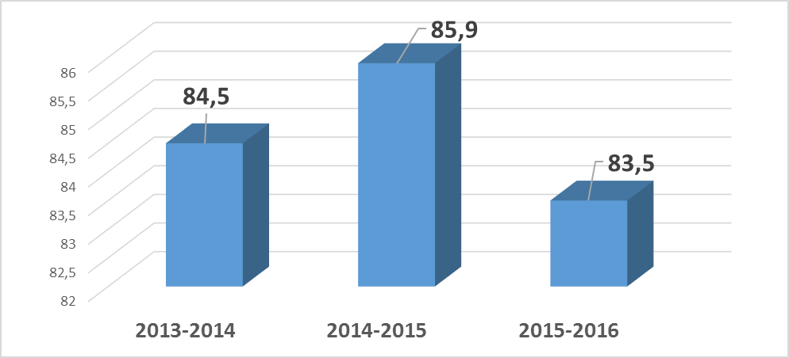
ОХОПЛЕННЯ НАВЧАННЯМ ДІТЕЙ ШКІЛЬНОГО ВІКУ (моніторинг відвідування)

Slide 8
ОХОПЛЕННЯ НАВЧАННЯМ ДІТЕЙ ШКІЛЬНОГО ВІКУ
(Причини пропусків за 2015/2016 навчальний рік)

Slide 9
Продовження навчання випускниками 9 класів
Рік | К-сть учнів | 10 клас | І-ІІ рівні акредитації | Охоплення навчанням %
2013 | 25 | 13 | 12 | 100%
2014 | 25 | 18 | 7 | 100%
2015 | 24 | 7 | 17 | 100%

Slide 10
створення умов для варіативності навчання
Робочий навчальний план погоджено на спільному засіданні ради школи та педагогічної ради
*вивчення запитів учнів
*обговорення на батьківських зборах
* врахування можливостей школи

Slide 11
Впровадження інноваційних педагогічних технологій
-інформаційно-комунікаційні технології в управлінській діяльності адміністрації школи;
-ІКТ в навчально-виховному процесі;
-інтерактивні технології, проектної діяльності;
-метод критичного мислення;
-тестові технології;
-рольові ігри

Slide 12
Впровадження інноваційних педагогічних технологій
Розробка навчальних WEB-ресурсів:
Офіційний сайт школи (Гордієнко О.М.) – І місце в конкурсі шкільних сайтів
Сайт дистанційного навчання (Гордієнко О.М.)
Персональні сайти вчителя біології
Берченко С.І. (диплом районного конкурсу), вчителя трудового навчання
Байдика С.М.

Slide 13
Впровадження інноваційних педагогічних технологій
Проведення семінарів для вчителів Вовчанщини:
Заступників з навчально-виховної роботи (Гордієнко О.М.)
Вчителів трудового навчання
(Байдик С.М.)

Slide 14
Впровадження інноваційних педагогічних технологій
Методична рада та ШМО:
Гордієнко О.М.
Галушко Т.О
Зоріна В.П.
Новікова Н.М.
Байдик С.М.
Лапіна Л.П.

Slide 15
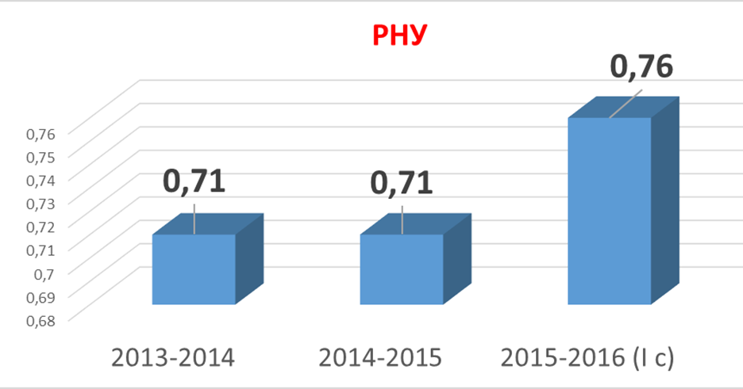
Рівень навчальних успіхів

Slide 16
Рівень навчальних успіхів
На високому рівні – 17 (-11) учнів
(6% учнів 2-11 класів)
На високому і достатньому рівні – 103 (+28) учні (41% учнів 2-11 класів)

Slide 17
ДЕРЖАВНА ПІДСУМКОВА АТЕСТАЦІЯ 2016
Предмети | За рік | ДПА | Зміни
Українська мова | 0,75 | 0,78 | +0,03
Математика | 0,64 | 0,65 | +0,01
Біологія | 0,72 | 0,73 | +0,01
9 клас
Предмети | За рік | ДПА | Зміни
Українська мова | 0,77 | 0,73 | -0,04
Історія України | 0,66 | 0,58 | -0,08
Математика | 0,70 | 0,65 | -0,05
Іноземна мова (англійська) | 0,77 | 0,77 | 0
11 клас
Предмети | За рік | ДПА | Зміни
Українська мова | 0,68 | 0,68 | 0
Літературне читання | 0,76 | 0,70 | -0,06
Математика | 0,67 | 0,68 | +0,01
4 клас

Slide 18
Участь у Всеукраїнських учнівських олімпіадах

Slide 19
Участь у Всеукраїнських учнівських олімпіадах
ІІІ етап
Гаврюшенко Анастасія – ІІ місце з історії,
ІІІ місце з біології

Slide 20
ПРАЦЕВЛАШТУВАННЯ ВИПУСКНИКІВ 11 КЛАСУ
Рік | Кількість випускників | ВУЗИ | Технікуми | Училище | Працюють
2013 | 11 | 3 | 4 | 4 | -
2014 | 11 | 10 | 1 | - | -
2015 | 14 | 8 | 2 | 3 | 1

Slide 21
позаурочнА навчально-виховнА роботА
І семестр – «Здорова людина – багата країна»
ІІ семестр – «Я, родина, Україна»
Реалізовувалися виховні завдання:
Формування у підлітків усвідомлення цінності власного життя і збереження здоров’я
Формування громадянських якостей, патріотизму
Допомогти кожній дитині знайти своє місце в шкільному колективі
Розвиток комунікативних якостей. Уміння працювати в команді
Комфортність в інформаційному
суспільстві

Slide 22
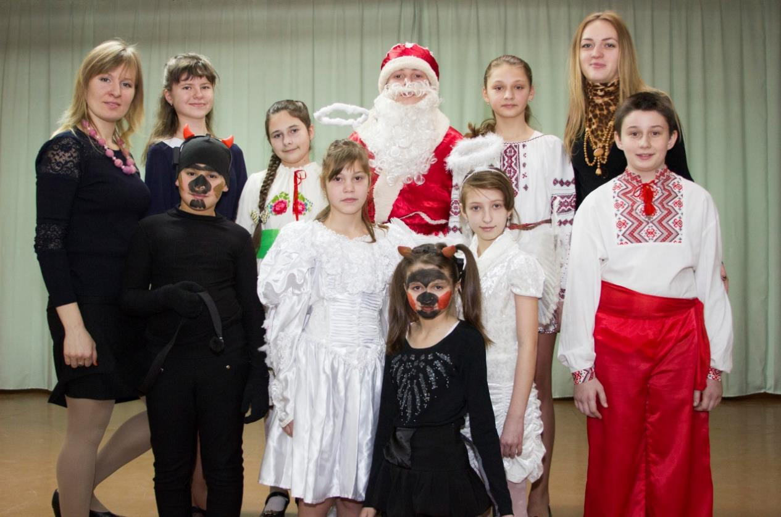
позаурочнА навчально-виховнА роботА

Slide 23
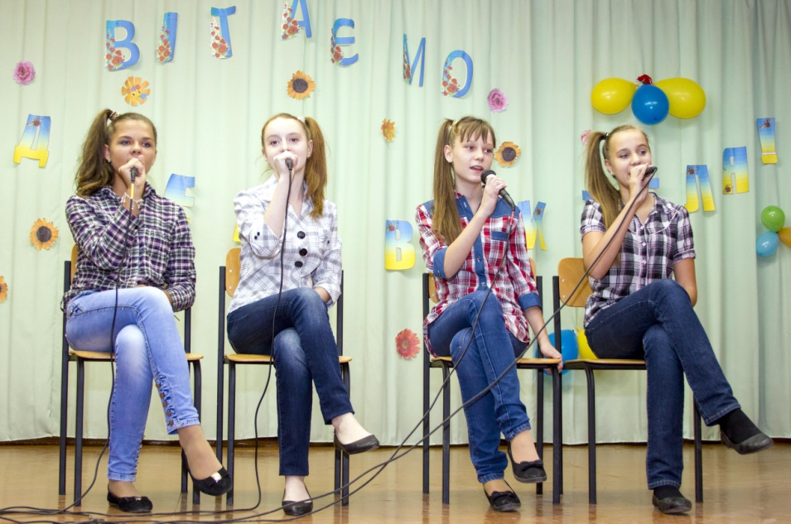
позаурочнА навчально-виховнА роботА

Slide 24
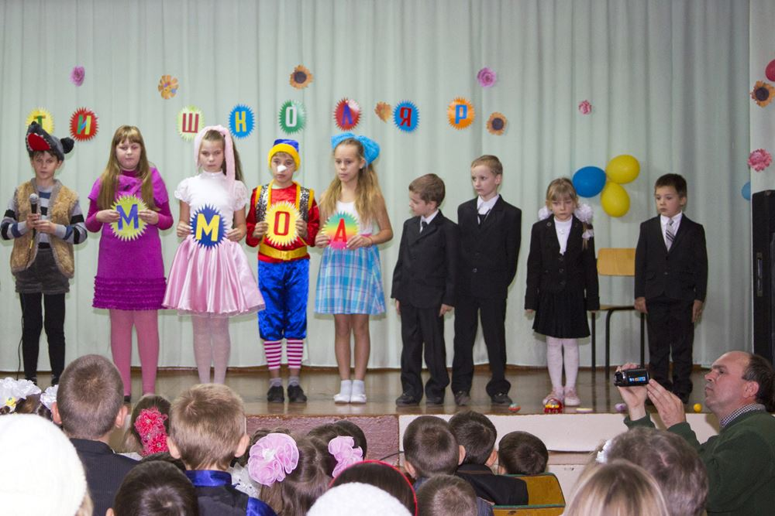
позаурочнА навчально-виховнА роботА

Slide 25
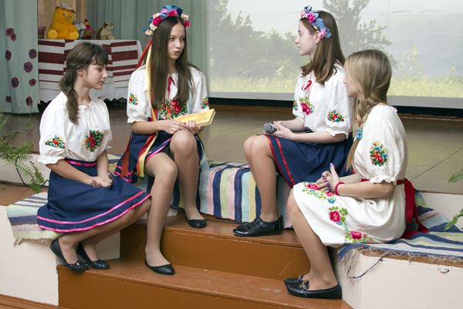
позаурочнА навчально-виховнА роботА

Slide 26
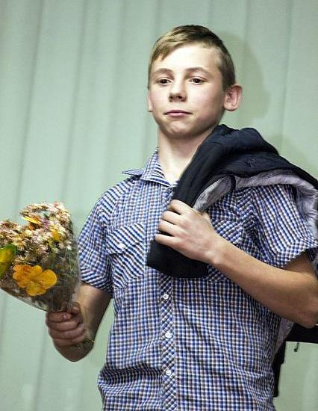
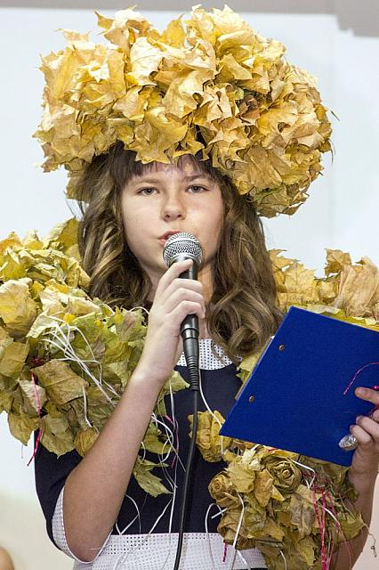
позаурочнА навчально-виховнА роботА

Slide 27
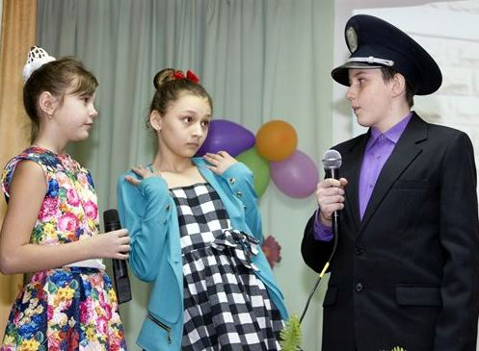
позаурочнА навчально-виховнА роботА

Slide 28
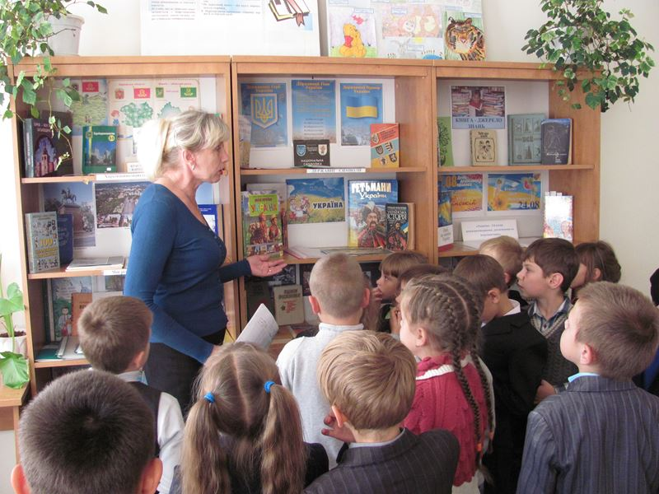
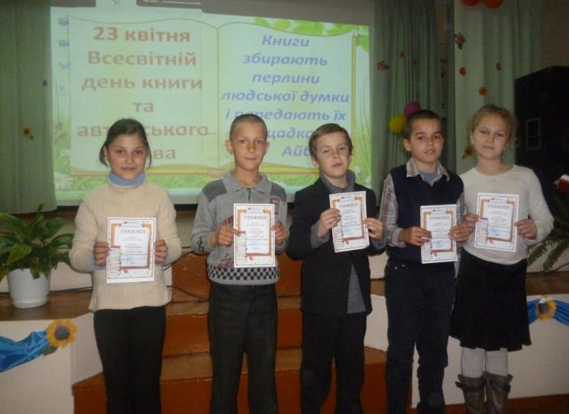
позаурочнА навчально-виховнА роботА
Робота бібліотеки

Slide 29
позаурочнА навчально-виховнА роботА
Результативна робота гуртків:
Футбольна секція,
Гуртків для учнів початкових класів
Спортивних танців
Театральний «Джерело»
Театральна студія
Східних єдиноборств

Slide 30
позаурочнА навчально-виховнА роботА
Організація предметних гуртків для підготовки до ЗНО:
Української мови
Математичний 10 кл., 11 кл.
Біологічний
Історичний
Географії
Фізика

Slide 31
Зміцнення та модернізація матеріально-технічної бази навчального закладу
Функціонують кабінети: фізики, історії, зарубіжної літератури, хімії, біології,
географії, інформатики, початкових класів, музики, захисту Вітчизни,
обслуговуючої праці,
спортивні зали, бібліотека,
кабінет психолога, медичний кабінет, методичний кабінет.

Slide 32
Зміцнення та модернізація матеріально-технічної бази навчального закладу
Створено кабінет інформатики та інформаційно-комунікаційних технологій №2 (Євгеньєва Я.М.)
Мультимедійне обладнання у класних
кімнатах 1-А, 1-Б класів (Лапіна Л.П.,
Пруднікова Т.П.)
Підключення до Інтернет
класних кімнат 2, 3-х класів

Slide 33
Зміцнення та модернізація матеріально-технічної бази навчального закладу
* Реконструкція спортивного майданчика (Новікова Н.М.)
*Заміна ділянки зовнішньої каналізаційної мережі
*Ремонт автобуса
*Ремонт кабінету української мови

Slide 34
забезпечення кваліфікованими педагогічними кадрами
спеціаліст вищої категорії – 11 чол.;
першої - 6 чол.;
другої - 1 чол.;
спеціаліст - 3 чол.
вчитель методист – 2 чол.
Старший вчитель – 4 чол.
Середнє тижневе навантаження
педагогічних працівників 22 год.

Slide 35
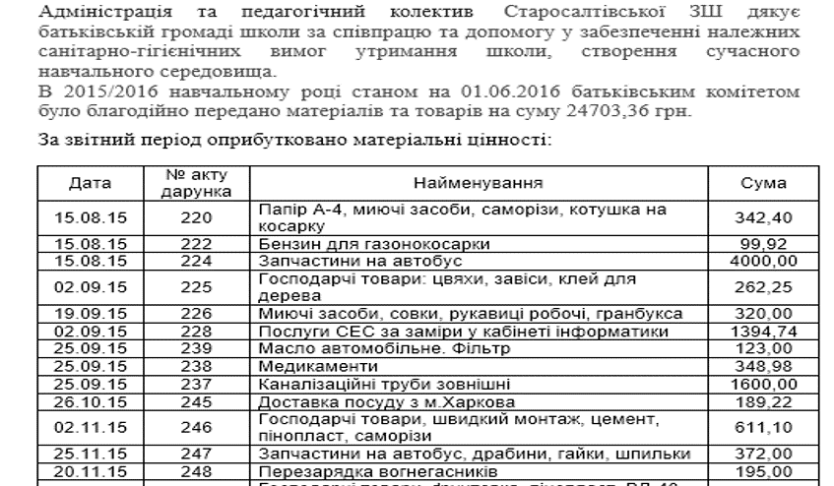
СПІВПРАЦЯ З БАТЬКАМИ ТА ГРОМАДСКІСТЮ

Slide 36
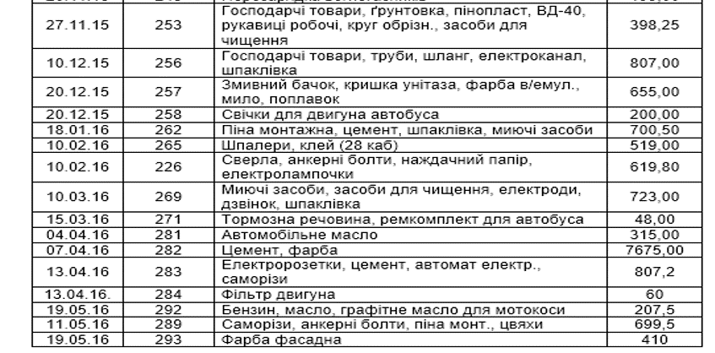
СПІВПРАЦЯ З БАТЬКАМИ ТА ГРОМАДСКІСТЮ

Slide 37
СОЦІАЛЬНИЙ ЗАХИСТ
Соціальний паспорт школи за 2015/2016 н.р.:
Діти позбавлені батьківської опіки - 3
Діти-інваліди - 4
Учні, що потерпіли внаслідок аварії на ЧАЕС - 1
Учні з неповних сімей — 43
Учні з багатодітних родин - 39
Учні з малозабезпечених родин – 6
Учні, батьки яких перебували(-ють) у зоні АТО - 2
Діти-переселенці –3

Slide 38
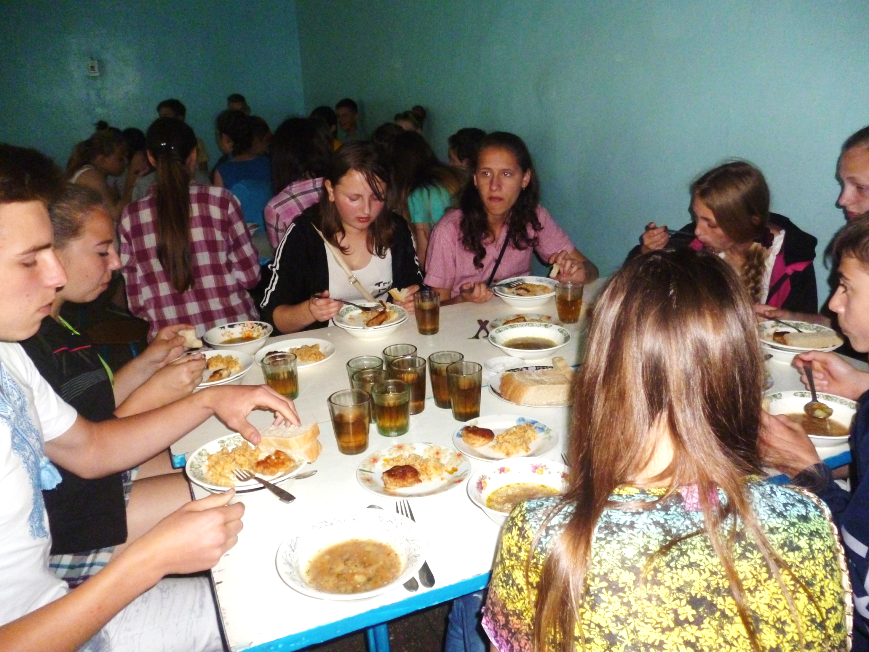
СОЦІАЛЬНИЙ ЗАХИСТ

Slide 39
ЗАХОДИ З ОХОРОНИ
ЖИТТЯ ТА ЗДОРОВ’Я
Місячники безпеки руху (Байдик С.М.)
Тижні безпеки життєдіяльності (Євгеньєва Я.М.)
Декада здоров'я (Пугач Л.І.)
Спортивні та оздоровчі заходи (Новікова Н.М., Байдик С.М.)
Заходи з попередження насильства
(Євгеньєва Я.М., Берченко С.І.)
Організація поглиблених медоглядів

Slide 40
Управлінська діяльність
Річний план роботи школи
внутрішкільний контроль
Календарний план вчителів-предметників
Робота з вчителями
Перспективний план роботи школи на 5 років
Наради, педради

Slide 41
Дякую за увагу!

